Slide 1

Bacharelado em Sistema da Informação
Disciplina
Engenharia de Software Prototipação
2016
Alunos:
João Manoel
Gabriel
Vitalino

Slide 2
Prototipação - Introdução
Um protótipo é uma visão inicial de um sistema de software, onde possibilita demonstrar conceitos, experimentar opções de projeto, e em geral para conhecer o problema e suas possíveis soluções. Em suma, a prototipação é o processo que possibilita que o programador de software crie um modelo que será construído.
Protótipos é, de modo análogo, uma maquete para a arquitetura, de um sistema futuro com o qual pode-se realizar verificações e experimentações para se avaliar algumas de suas qualidades antes que o sistema venha realmente a ser construído.
Análise de Sistemas de Informação
2016
Bacharelado em Sistema de Informação – 3º Período

Slide 3
Prototipação - Introdução
Um protótipo de software se apóia em duas atividades do processo de engenharia de requisitos:
  Levantamento dos requisitos;
  Validação dos requisitos;
A prototipação pode ser utilizada como técnica de análise e redução de riscos (erros e omissões) pode também se utilizada para outros propósitos, como treinamento de usuários antes que o sistema seja entregue e também para testes no sistema.
Análise de Sistemas de Informação
2016
Bacharelado em Sistema de Informação – 3º Período

Slide 4
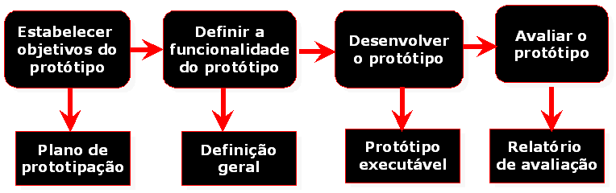
Prototipação - Introdução
Na figura abaixo é demonstrado o processo de desenvolvimento do protótipo:
Análise de Sistemas de Informação
2016
Bacharelado em Sistema de Informação – 3º Período

Slide 5
Prototipação - Introdução
Uma das dificuldades para a prototipação de software é que os usuários finais têm dificuldades para prever a utilização do software e se o sistema é muito complexo a dificuldade aumenta, chegando a ser quase impossível fazer uma avaliação.
Análise de Sistemas de Informação
2016
Bacharelado em Sistema de Informação – 3º Período

Slide 6
Modelos de Prototipação
Prototipação Evolucionária: Inicia um sistema relativamente simples, implantando os requisitos mais importantes e o sistema é ampliado e alterado a medida que novos requisitos são descobertos.
  Vantagens:
    Rápido fornecimento do sistema;
    Compromisso do usuário com o sistema.
  Desvantagens / Problemas:
    Problemas de gerenciamento (Custos, Documentação);
    Problemas de manutenção (mudanças de tecnologias).
Análise de Sistemas de Informação
2016
Bacharelado em Sistema de Informação – 3º Período

Slide 7
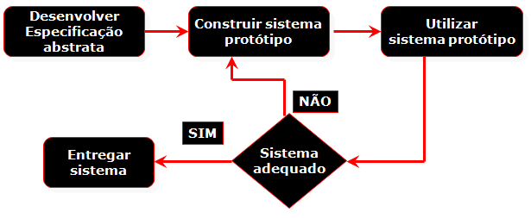
Modelos de Prototipação
Análise de Sistemas de Informação
2016
Bacharelado em Sistema de Informação – 3º Período

Slide 8
Modelos de Prototipação
Prototipação Incremental: Os componentes do sistema são desenvolvidos de maneira incremental. Uma vez validado e entregues não são modificados, exceto se for descoberto erros.
  Vantagens:
    Fácil gerenciamento dos padrões de processos;
    Documentação produzida por estágios.
  Desvantagens / Problemas:
    Não encontramos nada na bibliografia.
Análise de Sistemas de Informação
2016
Bacharelado em Sistema de Informação – 3º Período

Slide 9
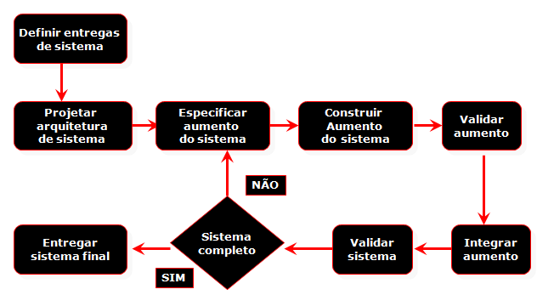
Modelos de Prototipação
Análise de Sistemas de Informação
2016
Bacharelado em Sistema de Informação – 3º Período

Slide 10
Modelos de Prototipação
Prototipação Descartável: Essa abordagem amplia o processo de análise dos requisitos, com intenção de reduzir os custos no ciclo de vida do software, ou seja, esclarece os requisitos e fornece informações para que os riscos de processos sejam avaliados. Então, ela ajuda a desenvolver os requisitos do sistema.
Análise de Sistemas de Informação
2016
Bacharelado em Sistema de Informação – 3º Período

Slide 11
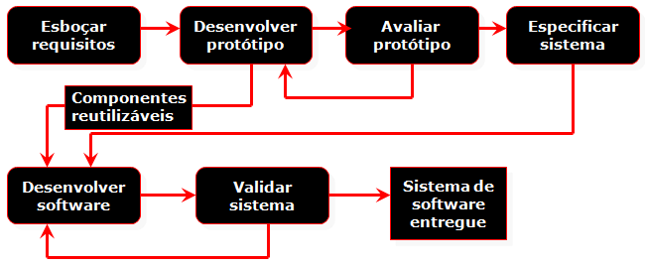
Modelos de Prototipação
Análise de Sistemas de Informação
2016
Bacharelado em Sistema de Informação – 3º Período

Slide 12
Modelos de Prototipação
Prototipagem de Software baseado na Web: As peculiaridades nos processos de desenvolvimento de software baseado na Web levam à necessidade de adaptações nas técnicas de prototipagem tradicionais para sua adequada utilização. Segundo Jeenickle et al. (2003), uma das características inerentes aos processos de desenvolvimento de software baseado na Web é o momento tardio em que os usuários conseguem expressar plenamente suas necessidades. Como um entendimento bem fundamentado das necessidades dos usuários é um fator chave nos processos de desenvolvimento de software baseado na Web, especialmente quando se trata de sistemas governamentais, onde os usuários podem ser qualquer cidadão, a especificação de requisitos tem um papel fundamental no processo e pode ser eficientemente auxiliada pela utilização da prototipagem.
Análise de Sistemas de Informação
2016
Bacharelado em Sistema de Informação – 3º Período

Slide 13
Prototipação Rápida
Linguagem Dinâmica: São linguagens de programação que incluem poderosos recursos de gerenciamento de dados. Ex: Lisp, Prolog, Smalltlk.
Programação de Banco de Dados: Os BD comerciais (Oracle, Caché MS SQL, etc) oferecem suporte a desenvolvimento de aplicações, com base em uma linguagem específica de cada BD. Essa técnica é também conhecida como "Linguagens de quarta geração".
Montagem de componentes e aplicações: A reutilização de componentes reduz o tempo de desenvolvimento do sistema. A Análise Orientada a Objetos pode levar a uma prototipação extremamente efetiva, com a reutilização dos objetos.
Análise de Sistemas de Informação
2016
Bacharelado em Sistema de Informação – 3º Período

Slide 14
Prototipação - Conclusão
A utilização da prototipação limita o processo de desenvolvimento, pois não é possível ter um produto adequado logo na primeira vez.
A prototipação é um dos ciclos de vida onde interação inicial entre o programador e o cliente é fundamental, pois neste momento que ambos podem definir os objetivos gerais do protótipo a ser desenvolvido, e a cada novo requisito, deve-se fazer um novo protótipo, até a construção final do software.
Análise de Sistemas de Informação
2016
Bacharelado em Sistema de Informação – 3º Período

Slide 15
Prototipação - Conclusão
A prototipação é o processo ideal para quando se tem um usuário que não é capaz ou não consegue pré-especificar seus requisitos de qualquer forma e só pode determiná-los através de um processo de tentativa e erro, ou seja, a situação em que o usuário diz: "- Eu não sei o que quero, mas eu saberei, se o vir!".
O processo de prototipação permite ao analista, programador promova a participação do usuário no desenvolvimento do sistema, ou seja, aumenta seu comprometimento com o produto final.
Análise de Sistemas de Informação
2016
Bacharelado em Sistema de Informação – 3º Período

Slide 16
Prototipação - Referências
WIKEPÉDIA, http://pt.wikipedia.org/wiki/Prototipa%C3%A7%C3%A3º
PRESSMAN, Roger S. Engenharia de Software. São Paulo : Makron Books, 1995.
SOMMERVILLE, Ian. Software Engineering, 4th ed. - Wokingham : Addison-Wesley, 1992.
Jeenicke, M., Bleek, W-G., and Kliscewski, R. (2003) “Revealing Web User Requirements through e-Prototyping”, Proceedings of the 15th International Conference on Software Engineering and Knowledge Engineering: SEKE 03. São Francisco, EUA.
Análise de Sistemas de Informação
2016
Bacharelado em Sistema de Informação – 3º Período

